Slide 1


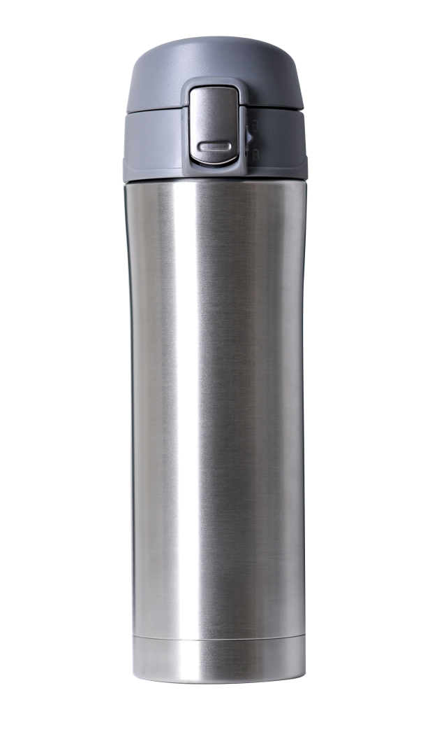
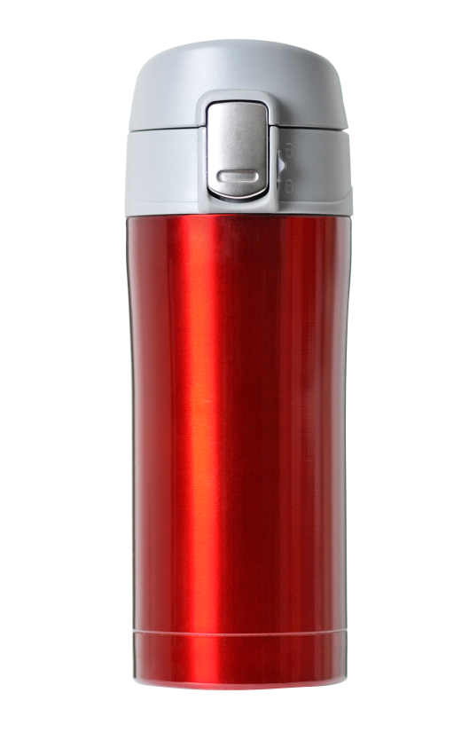
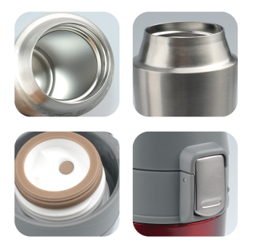
单键即开保温杯
市场参考价：748.00
批发价： 229.00
型号：ZW-P82
货号：39500-074G
容量：420ml
产品特点：
选用优质18/10不锈钢，双层结构，保温更持久，坚固耐用，单手轻按杯盖处按钮，杯盖弹起，方便饮用。

